Slide 1
МАШИННОЕ ОБУЧЕНИЕ
Линейная регрессия
Савченко Людмила Васильевна
Доцент кафедры ИСиТ
lsavchenko@hse.ru

Slide 2



ВВЕДЕНИЕ
Виды машинного обучения
С учителем
Без учителя
(supervised learning)
(unsupervised learning)
Регрессия
Классификация
Кластеризация
Рекомендуемая литература
1) academy.yandex.ru/handbook/ml
2) https://drive.google.com/file/d/17D9MA-hDicjUPRGmQk8dPQhOWmIseKR-/view?usp=sharing
02

Slide 3
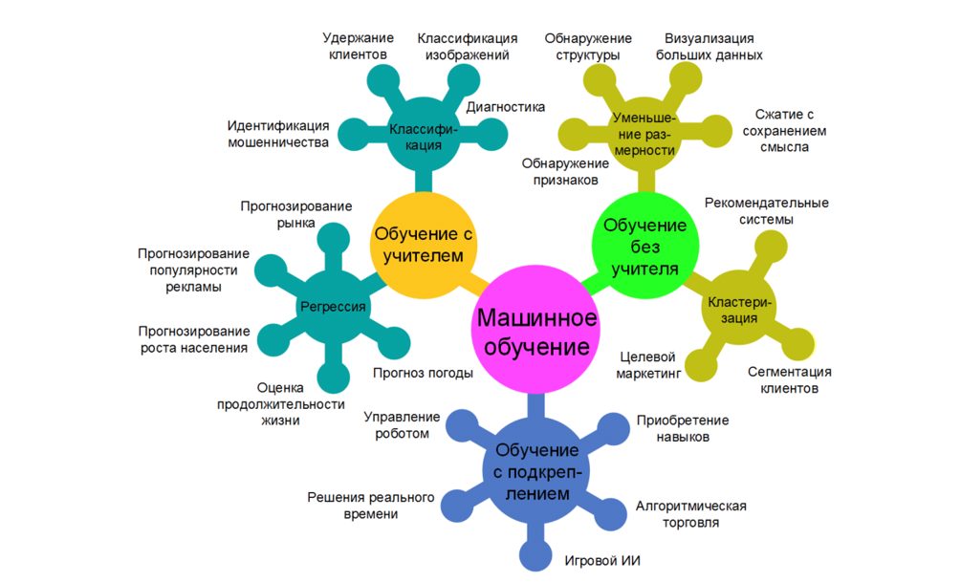
ВВЕДЕНИЕ
Примеры задач машинного обучения
03

Slide 4

01
Задача регрессии
Постановка задачи и типичные примеры

Slide 5
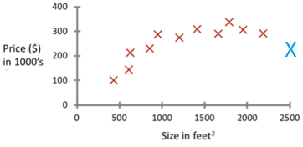
ЗАДАЧА РЕГРЕССИИ
Постановка задачи
Задача регрессии — прогноз на основе выборки объектов с различными признаками. На выходе должно получиться вещественное число, например цена квартиры, курс валюты, ожидаемый доход магазина на следующий месяц.
Предсказание цены дома в зависимости от площади
05

Slide 6

ЗАДАЧА РЕГРЕССИИ
Примеры задач регрессии
Предсказать курс акций (ценных бумаг, валюты)
Предсказать продолжительность жизни
Предсказать выручку магазина за месяц
Предсказать стоимость дома (квартиры)
Предсказать уровень дохода
06

Slide 7

02
Линейная регрессия
Определение и математическая модель

Slide 8
ЛИНЕЙНАЯ РЕГРЕССИЯ
Постановка задачи
Линейная регрессия (Linear regression) — метод восстановления зависимости одной переменной y от другой или нескольких других переменных x с линейной функцией зависимости. Данный метод позволяет предсказывать значения зависимой переменной y по значениям независимой переменной x.
y = θ₀ + θ₁x₁ + θ₂x₂ + … + θ_{n}x_{n}
08

Slide 9
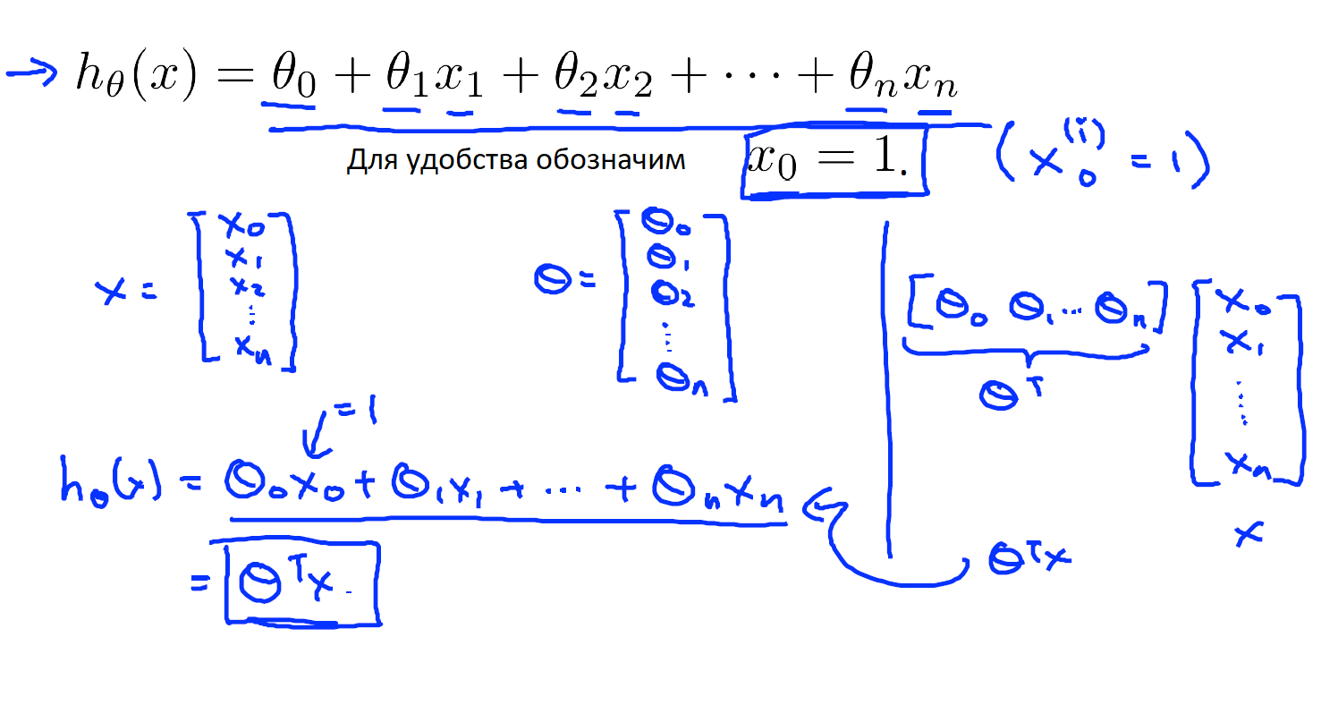
ЛИНЕЙНАЯ РЕГРЕССИЯ
Векторная форма записи
09

Slide 10
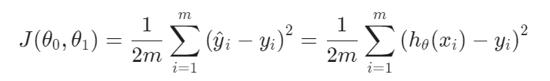
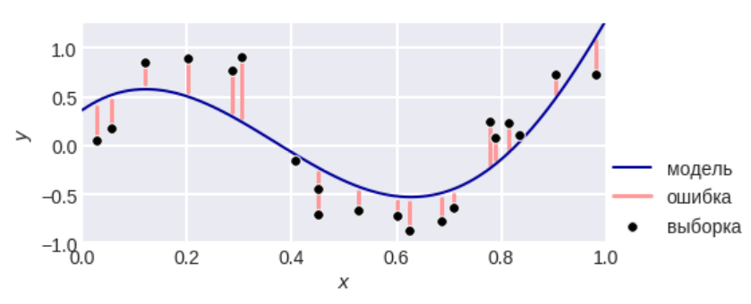
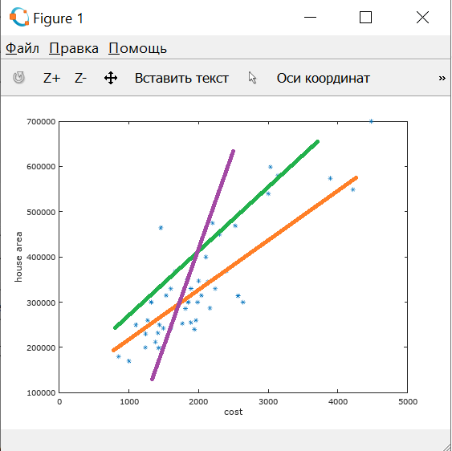
ЛИНЕЙНАЯ РЕГРЕССИЯ
Линейная регрессия с одной переменной
Гипотеза
Цель обучения
hθ(x) = θ₀ + θ₁x
min J(θ₀, θ₁) по θ₀, θ₁
Параметры: θ₀, θ₁
Модель и ошибка на обучающей выборке
Варианты линии регрессии
10

Slide 11

03
Метрики качества
Как оценить точность модели регрессии

Slide 12
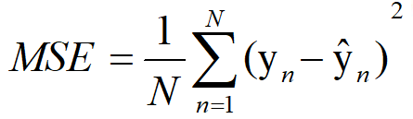
МЕТРИКИ КАЧЕСТВА
MSE — среднеквадратичная ошибка
N – число наблюдений
yₙ – значение объясняемой переменной
ŷₙ - модельные значения, построенные по оценённым параметрам
RMSE = √MSE
Среднеквадратичная ошибка подходит для сравнения двух моделей или для контроля качества во время обучения, но не позволяет сделать выводов о том, насколько хорошо данная модель решает задачу. Например, RMSE = 10 является очень плохим показателем, если целевая переменная принимает значения от 0 до 1, и очень хорошим, если целевая переменная лежит в интервале (10000, 100000).
12

Slide 13
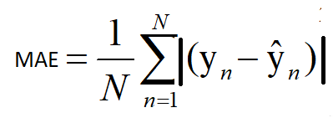
МЕТРИКИ КАЧЕСТВА
MAE — средняя абсолютная ошибка
N – число наблюдений
yₙ – значение объясняемой переменной
ŷₙ - модельные значения, построенные по оценённым параметрам
MAE — метрика, которая вычисляет среднюю абсолютную разницу между прогнозируемыми значениями и фактическими значениями в наборе данных. Чем ниже MAE, тем лучше модель соответствует набору данных. Показывает, насколько в среднем ошибается модель.
13

Slide 14


МЕТРИКИ КАЧЕСТВА
R² — коэффициент детерминации
n – число наблюдений
yᵢ – значение объясняемой переменной
ȳ – среднее значение объясняемой переменной
ỹ – модельные значения, построенные по оценённым параметрам
R² принимает значение от 0 до 1 и показывает долю объяснённой дисперсии объясняемого ряда. чем ближе R² к 1, тем лучше модель, тем меньше доля необъяснённого.
14

Slide 15

04
Метод наименьших квадратов

Slide 16


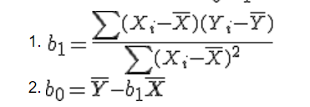
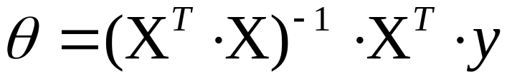
МЕТОД НАИМЕНЬШИХ КВАДРАТОВ
МНК: (аналитическое решение)
Метод наименьших квадратов минимизирует сумму квадратов регрессионных остатков.
Продифференцировав и приравняв частные производные нулю, получим:
* https://edu.hse.ru/mod/page/view.php?id=628211
16

Slide 17
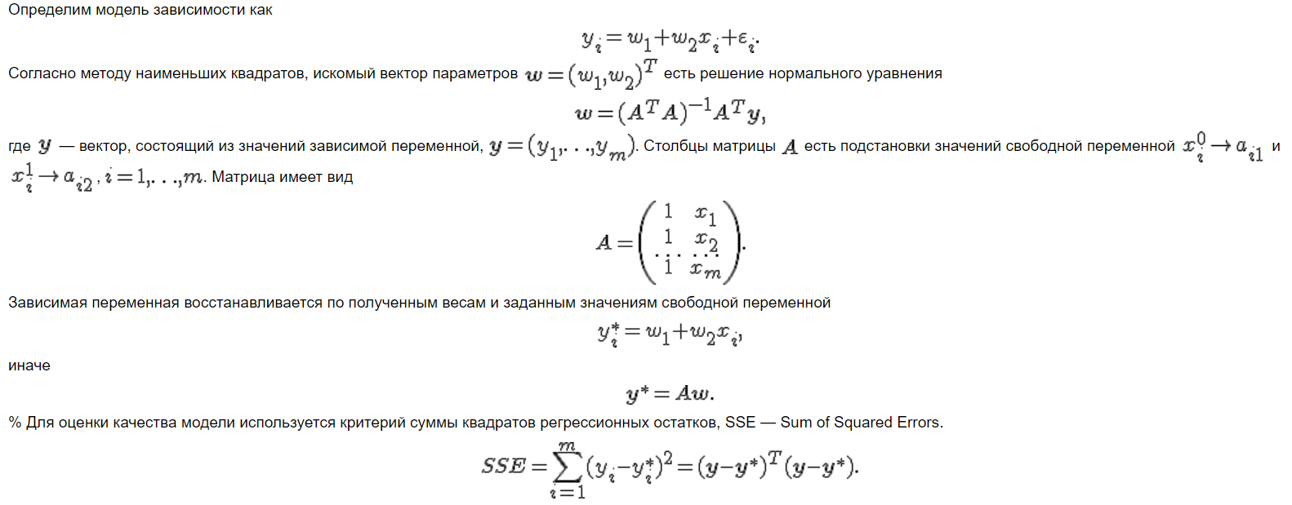
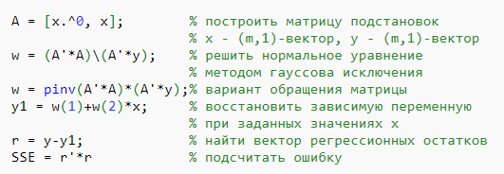
МЕТОД НАИМЕНЬШИХ КВАДРАТОВ
МНК: пример (одномерная регрессия)
Пример на MATLAB
* http://www.machinelearning.ru/
17

Slide 18
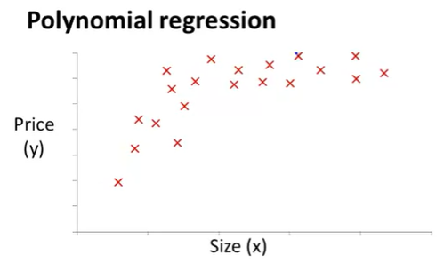
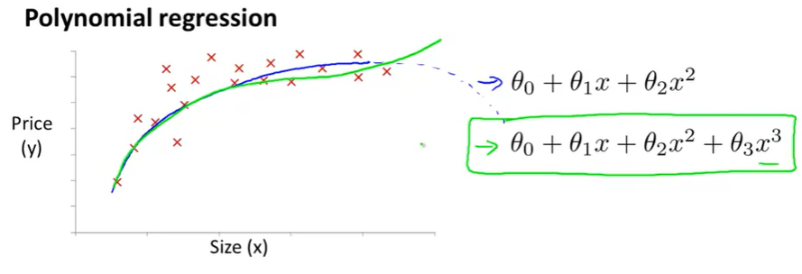
МЕТОД НАИМЕНЬШИХ КВАДРАТОВ
Полиномиальная регрессия
hθ(x) = θ₀ + θ₁x₁ + θ₂x₁²
18

Slide 19
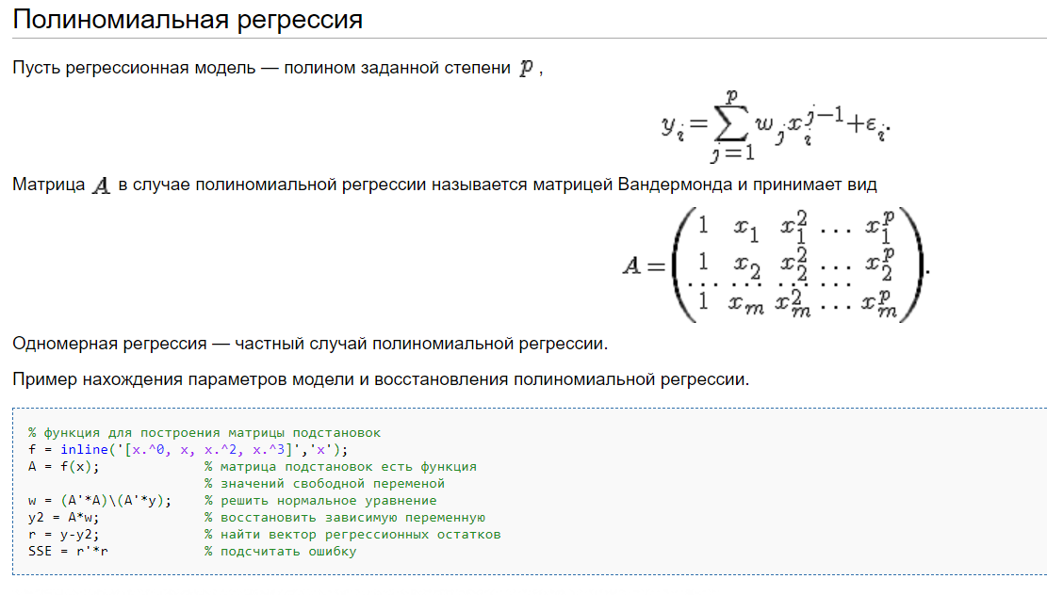
МЕТОД НАИМЕНЬШИХ КВАДРАТОВ
МНК: пример (полиномиальная регрессия)
* http://www.machinelearning.ru/
19

Slide 20
05
Градиентный спуск

Slide 21
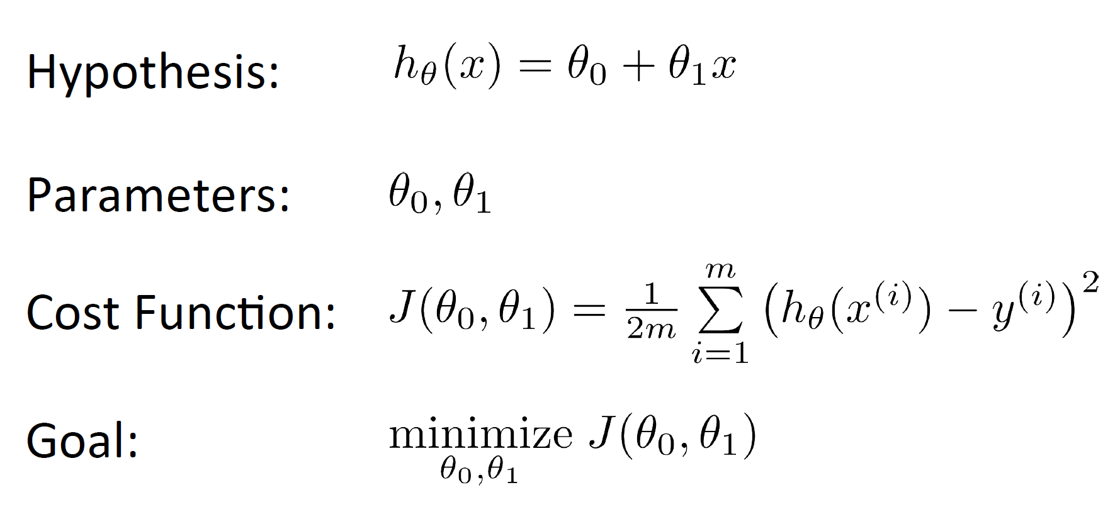
Градиентный спуск: (численное решение)
* https://edu.hse.ru/mod/page/view.php?id=628205
21

Slide 22
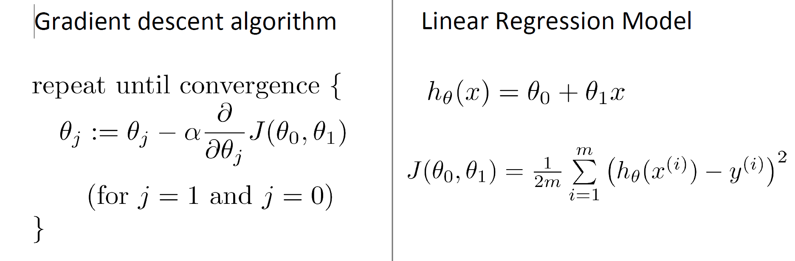
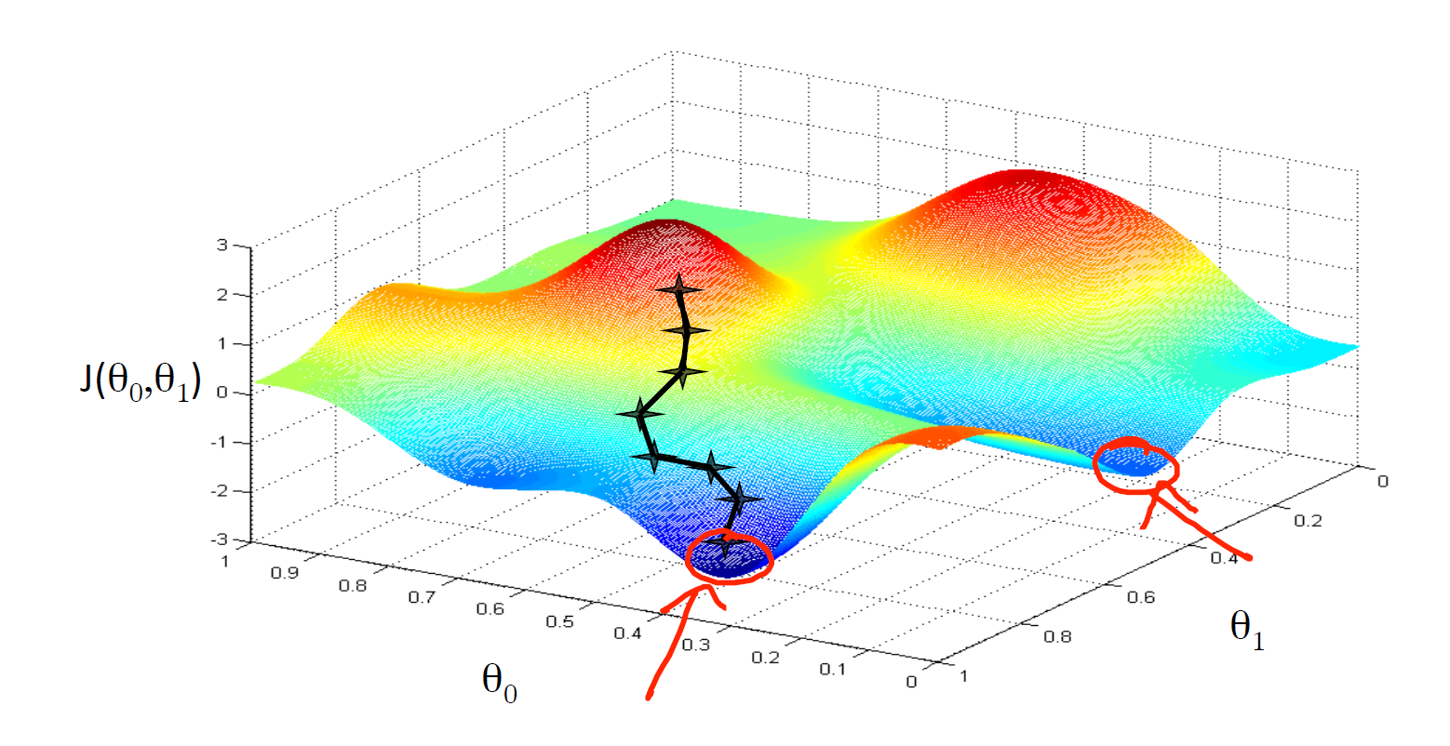
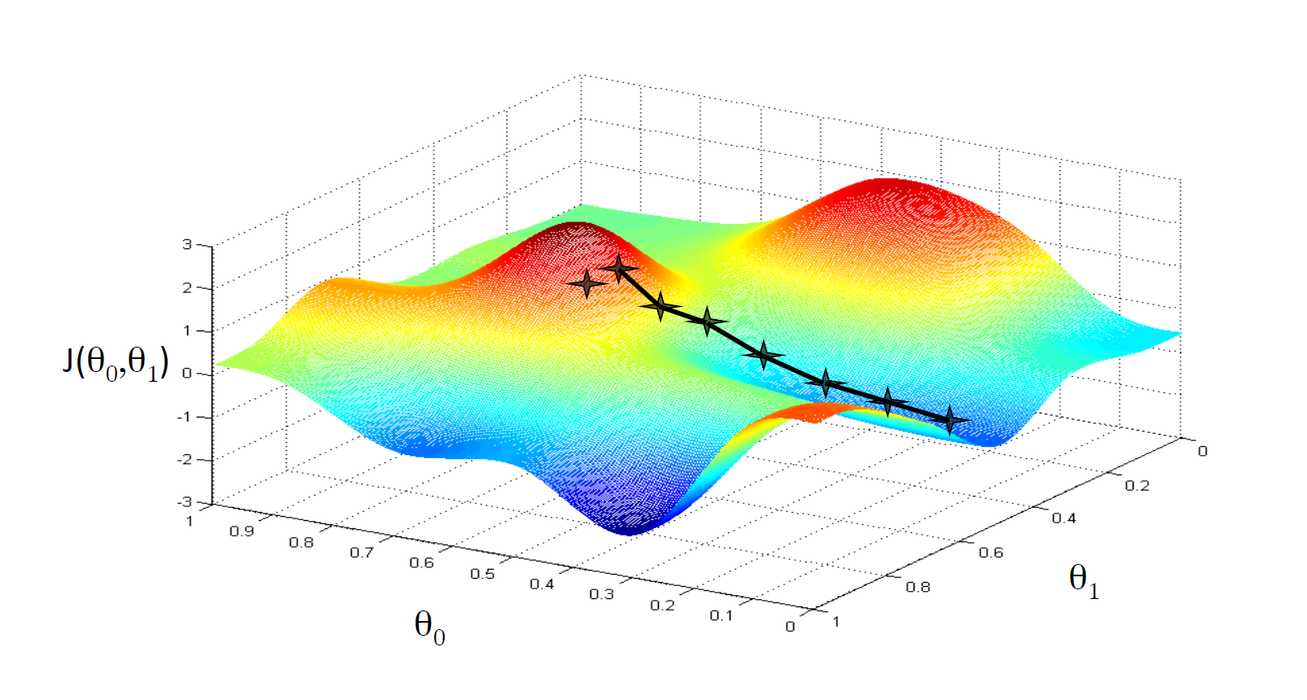
Градиентный спуск: алгоритм
22

Slide 23

06
Итоги и практика
Ключевые выводы и примеры кода

Slide 24

ИТОГИ
Методы решения задачи линейной регрессии
Lasso()
Ridge()
LinearRegression()
МНК
LAMA — github.com/sb-ai-lab/LightAutoML
24

Slide 25
ИТОГИ
Показатели качества при решении задачи
RMSE → min
MAE → min
R² → 1
Среднеквадратичная ошибка
Средняя абсолютная ошибка
При корректно построенной модели R² > 0
25

Slide 26
ИТОГИ
Алгоритм решения задачи регрессии
1
Считываем данные. Формируем признаки X и целевую переменную Y.
2
Разбиваем исходное множество на train и test (train_test_split()).
3
Определяем модель (Lasso, Ridge, МНК, LAMA).
4
Обучаем модель (fit()) на X_train, Y_train.
5
Предсказываем (predict()) значения на X_test — получаем Y_predict.
6
Вычисляем показатели качества (RMSE, MAE, R²) для Y_predict и Y_test.
7
Делаем выводы.
26

Slide 27
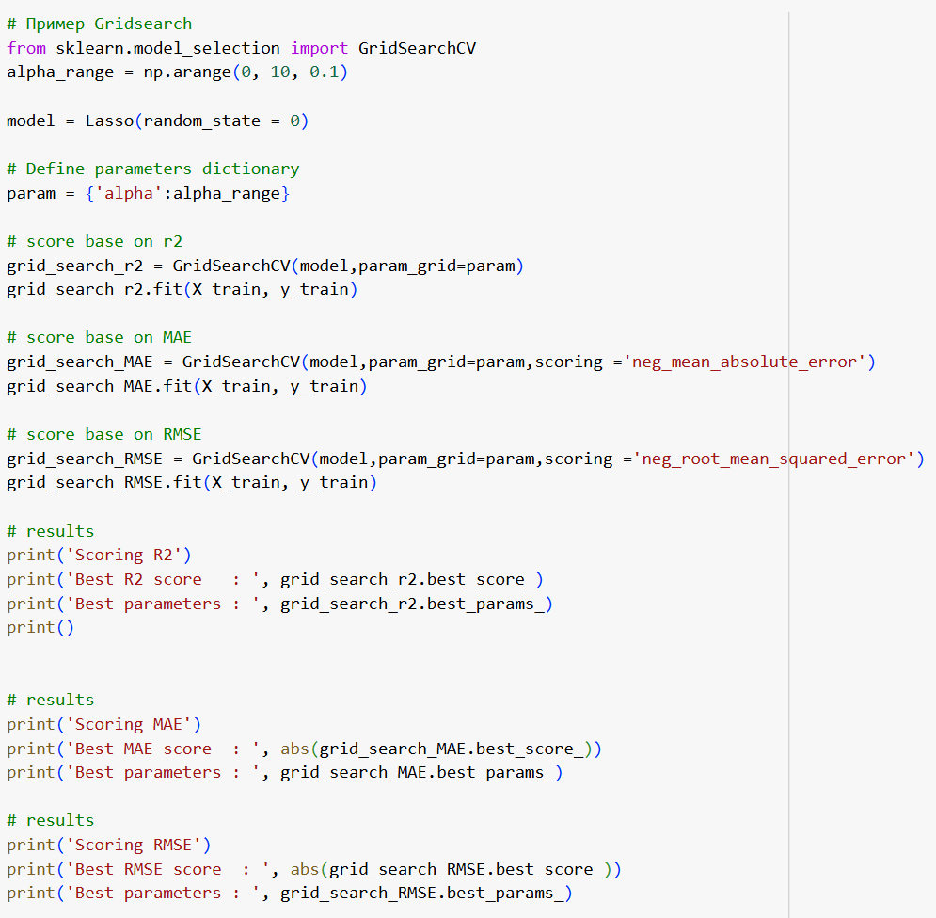


ИТОГИ
Пример использования GridSearchCV()
Практика
Пример линейной регрессии
Ноутбук с полным разбором задачи линейной регрессии в Google Colab:
colab.research.google.com/drive/1QN1V-R706Bloir_YPrD0xJjPCzH2fREj
https://colab.research.google.com/drive/1IFFz1PSI5yolS8QXEpgUWbevv93qgO5E?usp=sharing
https://scikit-learn.ru/stable/modules/generated/sklearn.model_selection.GridSearchCV.html#sklearn.model_selection.GridSearchCV
27

Slide 28
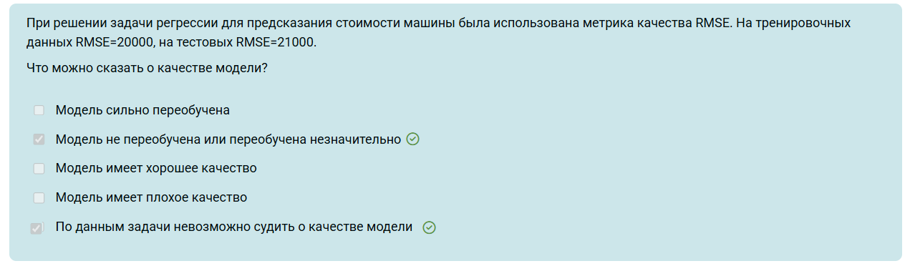
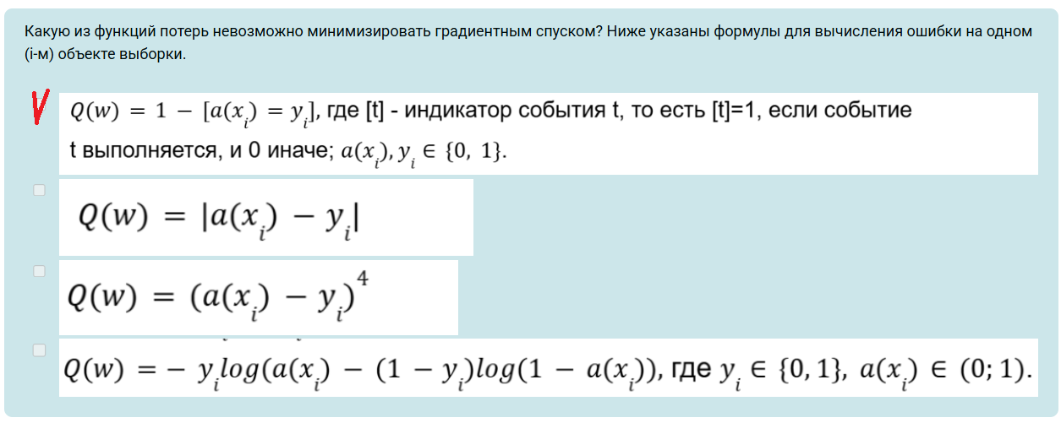
Примеры
(*) (21000 – 20000)/20000=0.05 Относительная разница ошибок 5%
(**) О качестве модели нельзя судить только по значению ошибок. Нет самих данных, диапазона изменения.
Если функция дифференцируема, то ее можно минимизировать градиентным спуском. Первая функция не дифференцируема.

